Slide 1
„Abi in pace“
Především o digitální psychologii,...
Učící se společnost 2021
Michal Černý

Slide 2
Cesta ke komplexitě
Svět je stále komplexnější, což může být pro někoho problém:
  Bauman a tekutá modernita
  Flynnův efekt
  Komplexita je spojená se specifickými efekty

Slide 3
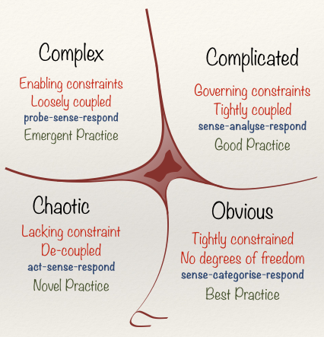
Model Cynefin
Komplexita systémů roste
Klesá schopnost pracovat s ideálními vzory
Roste dynamika a provázanost jevů
Musíme se adaptovat na změny
Komplexní
Komplikované
Chaotické
Zřejmé

Slide 4
Platíme pozornost
Vztah k platformním společnostem
„Ubavit se k smrti“, doporučující algoritmy
Echo chambre
Filtrační bubliny

Slide 5
Digital wellbeing
Jedno z témat DigComp 2.1
Jedno z nejdůležitějších témat současnosti
Informační přetížení
Nezvládnutý PIM
Aplikace v mobilních telefonech
Co to ale vlastně je?

Slide 6
Psychologická témata
Pozornost
Multitasking
Digitální čtení
Digitální demence
CTML
Informační, interakční design
…
Spousta věcí se v online prostředí děje jinak, než v tom běžném. A často v tom nemáme dobré výzkumy…

Slide 7
Co dělají emoce…
Facebook v lednu 2012 experimentoval na téměř 700 tisících uživatelích. Cílem bylo zjistit, jak se mění nálada lidí, pokud se jim zobrazují pozitivní nebo naopak negativní příspěvky přátel.
Původní hypotéza, že uživatel obklopený pozitivními příspěvky bude frustrovaný a bude publikovat sám negativní posty, se nijak neprokázala, naopak se zdá, že při obklopení se dobrými zprávami, se také zlepšuje nálada. Toto tvrzení má však velice malou měřitelnou výchylku (jde asi o jedno změněné slovo z tisíce).
V hodnocení výzkumu autoři uvádějí, že tyto efekty jsou sice na hranici měřitelnosti (tedy d = 0.001), ale i malé změny nálady mohou mít – díky velikosti sítě – zásadní dopad na globální efekty.

Slide 8
Tady a tam
Je dichotomie digitálního a fyzického světa vůbec adekvátní?
Mnoho věcí existuje v obou světech propojeně – třeba peníze, práce, vzdělávání,…
Lze mezi oběma světy odlišovat? Odkud se bere potřeba tak činit?
Který svět je reálnější?
Kde je člověk „spokojenější se svoji identitou“?

Slide 9
Patologické jevy
Krádeže identity
Kyberšikana
Závislosti
Sociální inženýrství
….

Slide 10
Online identita
Otázka značky a HR
01
Otázka kyberšikany a zneužitelnost
02
Vztah mezi digitálním a fyzickým Já
03
Co tvoří digitální identitu?
04
Digitální stopy
Profily
Sociální vazby (osoba je konstruována vztahem – Solověvov, Richard od sv. Viktora aj.)
???

Slide 11
Děkuji za pozornost

